Slide 1
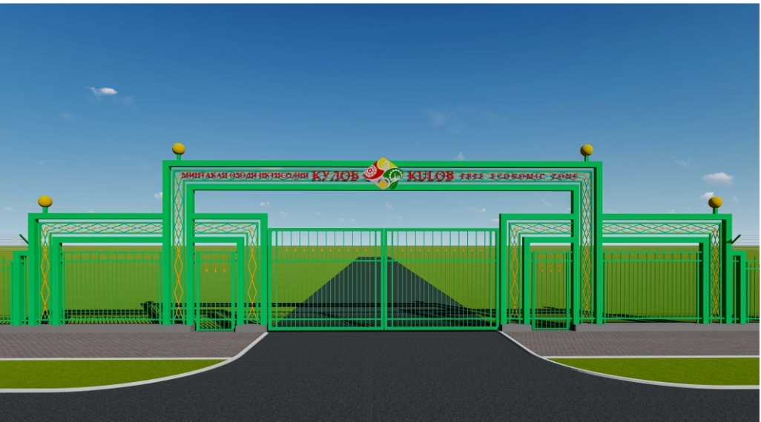
Государственное учреждение Администрация свободной экономической зоны «Куляб»
(Инвестируйте в светлое будущее)

Slide 2
01.
02.
06.
03.
04.
Содержание:
Общая информация
Цель создания СЭЗ «Куляб»
Приоритетные виды деятельности
Географические данные
07.
Порядок регистрации субъектов СЭЗ
Инфраструктура
08.
05.
Налоговые и таможенные льготы
Инвестиционная процедура
09.
Аренда и фиксированные сроки

Slide 3
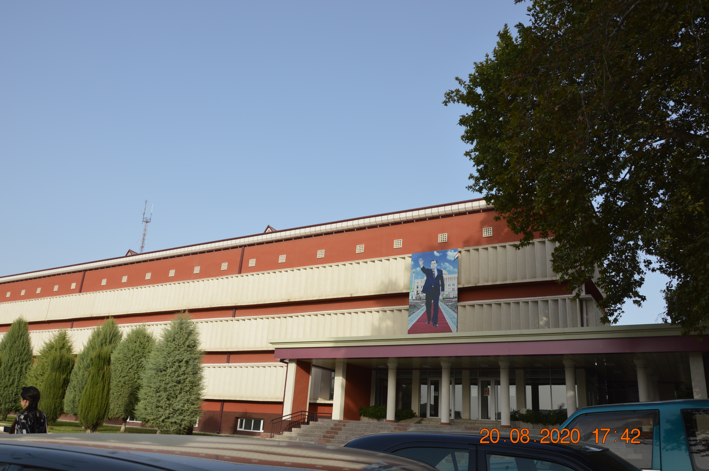
Общая информация
СЭЗ «Куляб» был создан по решению Правительства Республики
Таджикистан от 1 марта 2019 года под №97
Территория СЭЗ «Куляб»: решением Правительства Республики
Таджикистан от 31 августа 2020 г. под №480
Положение о СЭЗ «Куляб»: по решению Парламента Республики
Таджикистан от 2 октября 2019 г. под №483

Slide 4
Цель создания СЭЗ “Куляб”
Повышение уровня жизни населения.
Градостроительная застройка на территории СЭЗ «Куляб».
Обеспечение населения работой.
Обеспечение устойчивого социально-экономического развития региона
Повышение экспортного потенциала страны
Привлечение отечественных и зарубежных инвесторов
Производство конкурентоспособной импортозамещающей и экспортно-ориентированных товаров

Slide 5
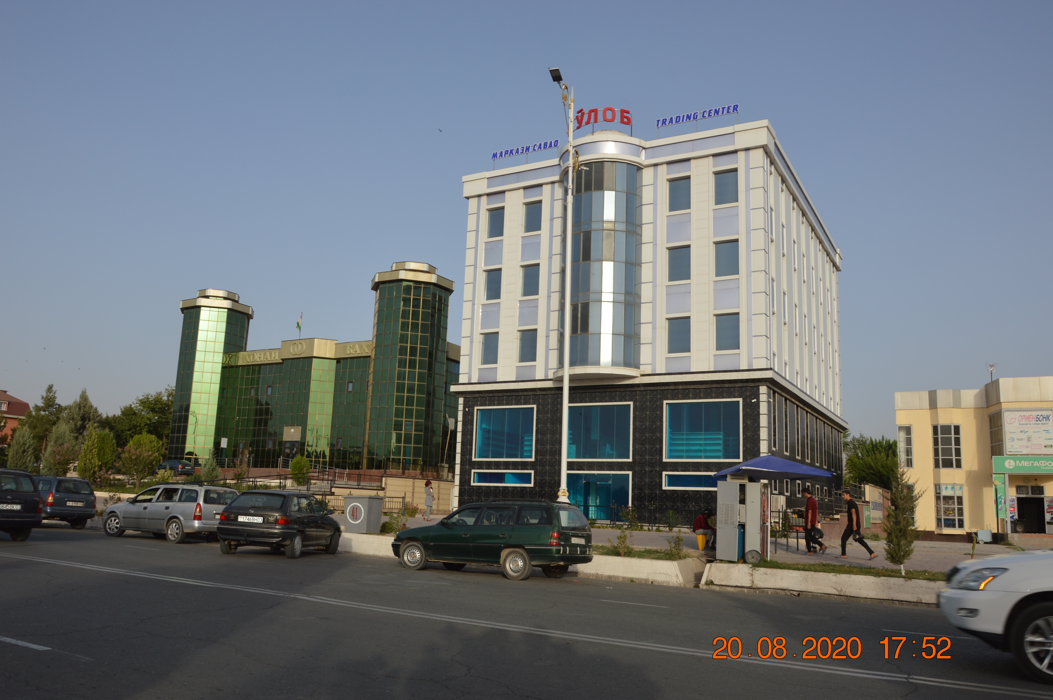
Географическая Информация
Общая Площадь
309,32га
До Душанбе
200 км
Место нахождения СЭЗ «Куляб»
Таджикистан, Хатлонская область, город Куляб, сельская община Зираки, село Сарыозий Миёна

Slide 6
Карта территории
International Airport “Kulob”
Международный Аэропорт «Куляб»
Фурудгоҳи Байналмилалии «Кӯлоб»
Free Economic Zone “Kulob”
Сводобная экономическая зона «Куляб»
Минатқаи озоди иқтисодии “Кӯлоб”

Slide 7
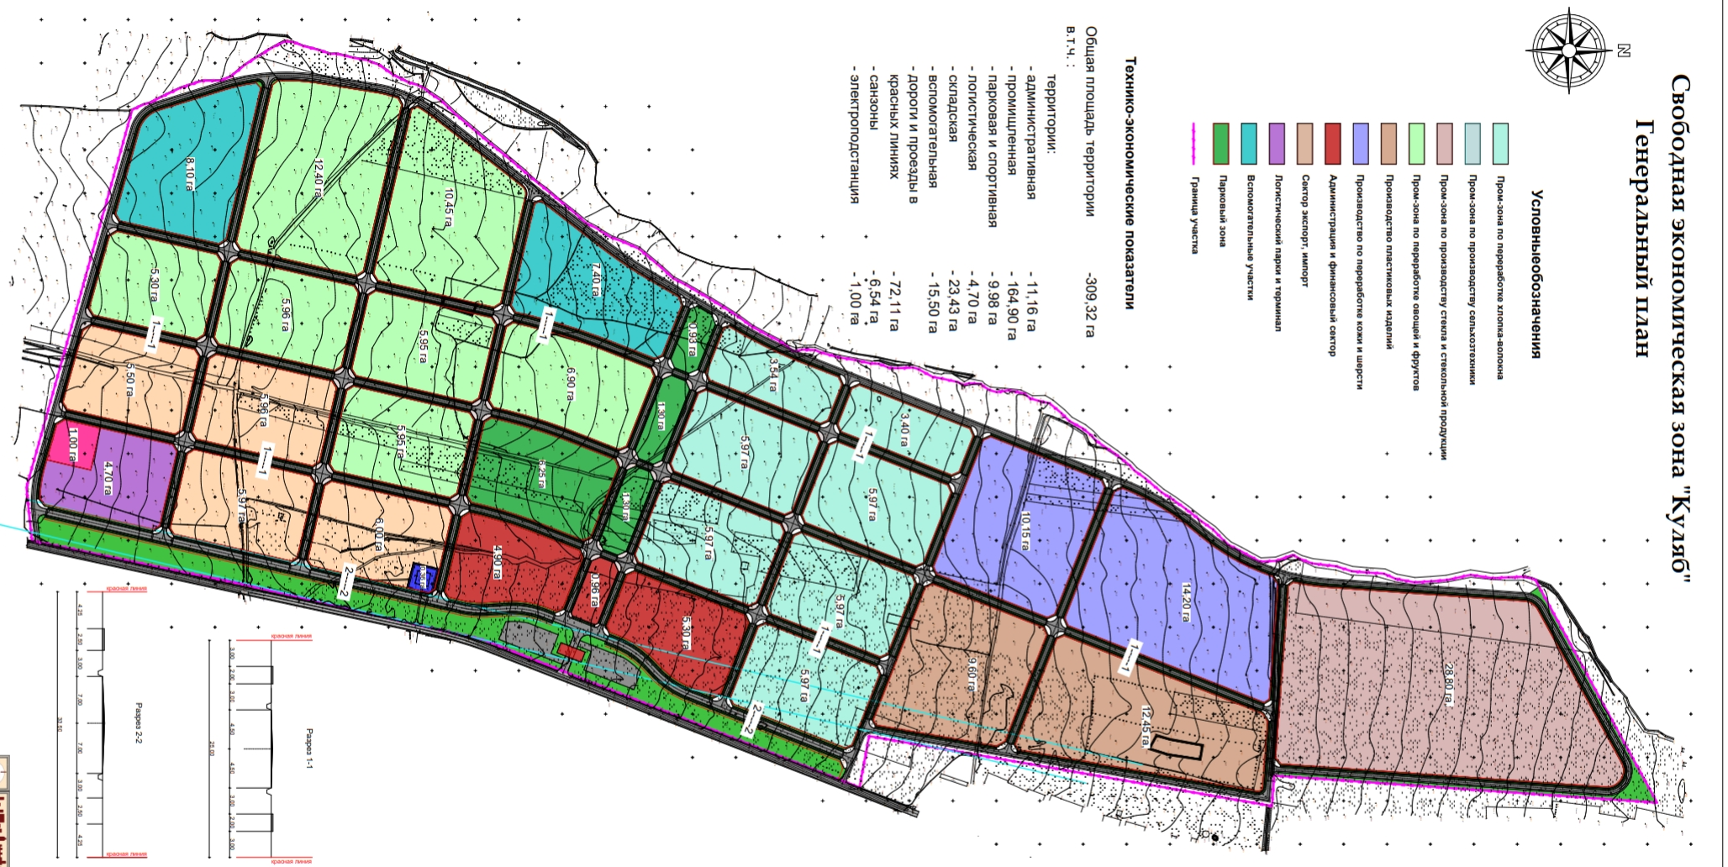
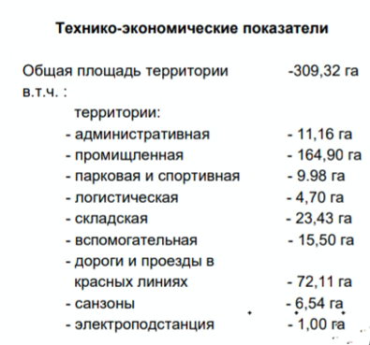
Генеральный план СЭЗ «Куляб»

Slide 8
Водные ресурсы СЭЗ «Куляб»
В ходе исследования, проведенного специалистами Главного управления геологии, выяснилось, что на этом участке есть месторождение подземных вод «Зираки», запасы которого подсчитаны.
Месторождение подземных вод “Зираки”

Slide 9
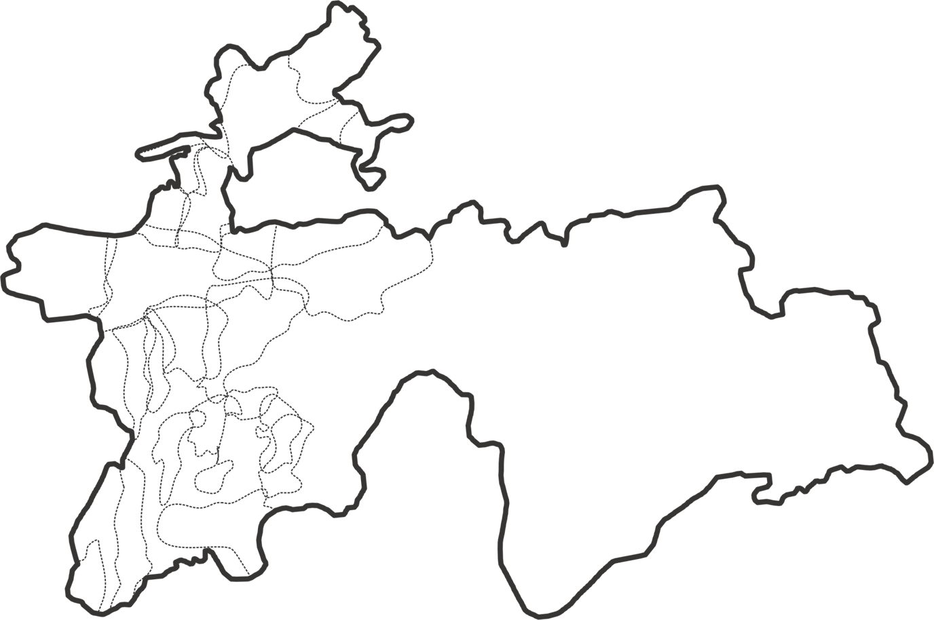
УЗБЕКИСТАН
КЫРГЫЗСТАН
500 км
250 км
КИТАЙ
800 км
КУЛЯБ
АФГАНИСТАН
70 км

Slide 10
Инфраструктура
Международный аэропорт «Куляб»
до СЭЗ “Куляб”
1.5 км
ЖД ВОКЗАЛ «Куляб»
до СЭЗ “Куляб”
18 км
Международная автомагистраль
“Душанбе- Куляб- Калаи Хумб
до СЭЗ “Куляб”
14 км
Региональная автомагистраль
“Восе- Ховалинг”
до СЭЗ “Куляб”
7 км

Slide 11
Налоговые и таможенные льготы
СЭЗ «Куляб» - это отдельная (ограниченная) территория Республики Таджикистан, на территории которой действует особая таможенно-налоговая система.

Slide 12
НАЛОГОВЫЕ ЛЬГОТЫ
В общей системе
В системе СЭЗ «Куляб»
Подоходный налог
Подоходный налог
oт 8 до 13% (от заработной платы)
Социальный налог
Социальный налог
25% (от фонда оплаты труда)
Налог на прибыль
Налог на прибыль
Налог с пользователей автомобильных дорог
Налог с пользователей автомобильных дорог
0%
Налог на добавленную стоимость
Налог на добавленную стоимость
Налог с продаж хлопка и первичного алюминия
Налог с продаж хлопка и первичного алюминия
Налог за природные ресурсы
Налог за природные ресурсы
Акцизы
Акцизы
Налог на транспортные средства
Налог на транспортные средства
Налог на имущество
Налог на имущество

Slide 13
Свободная таможенная зона (импорт)
Другие страны
Республика Таджикистан
СЭЗ “Куляб”
0%
0%
Таможенные сборы
НДС
Таможенные сборы
НДС

Slide 14
Свободная таможенная зона (экспорт)
Другие страны
Республика Таджикистан
СЭЗ “Куляб”
0%
Таможенные сборы
НДС
Таможенные сборы
18% НДС

Slide 15
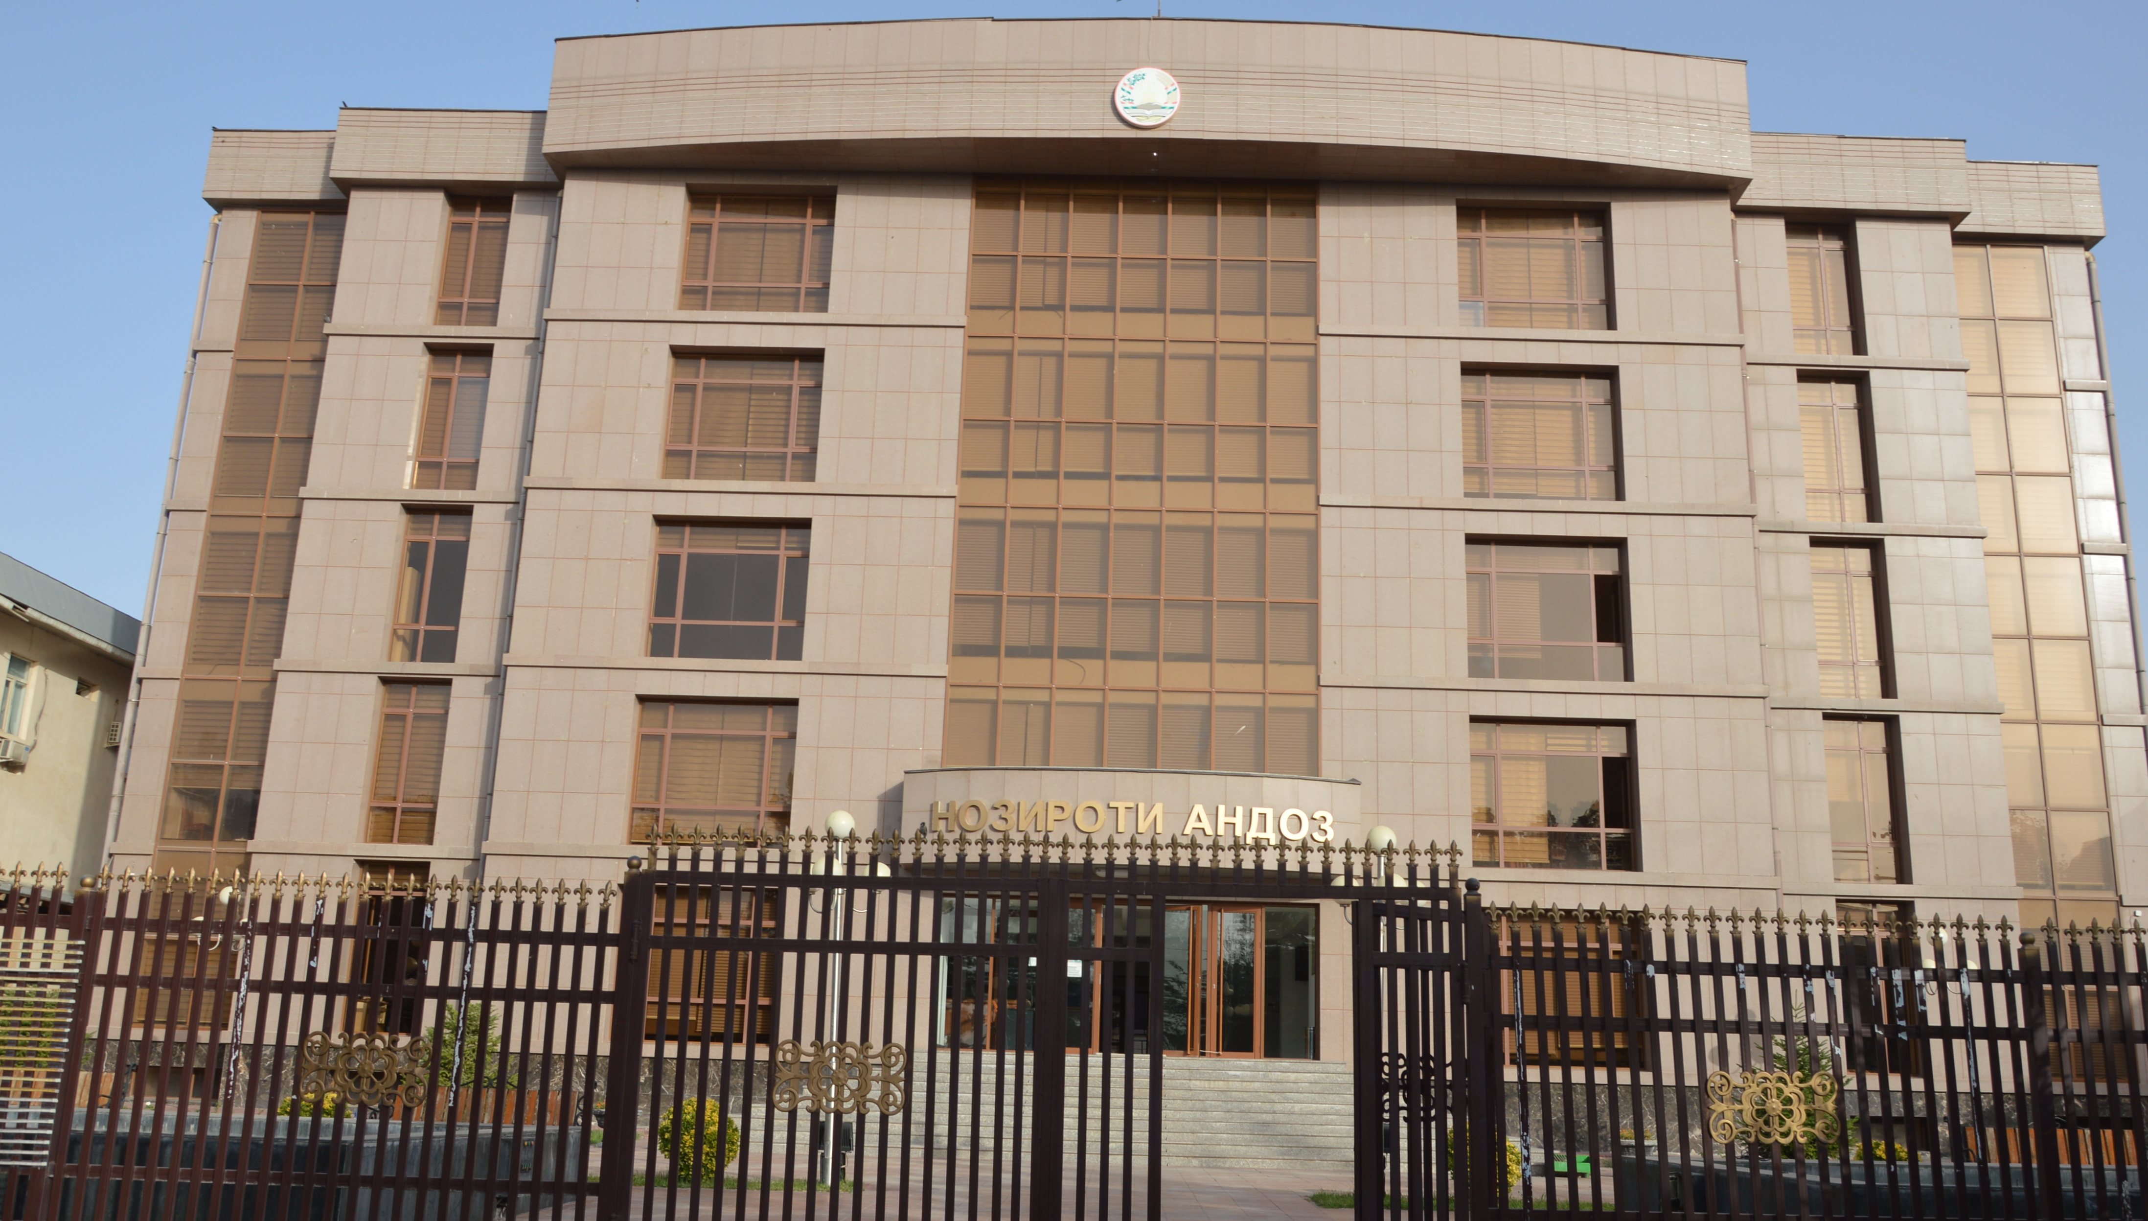
Тарифы на услуги
В общей системе
В системе СЭЗ «Куляб»
Электричество
1 кВ = 0.65 сомони
($0.06)
Электричество
1 кВ = 0.55 сомони
($0.05)
Вода
1 куб= 4.10 сомони
($0.4)
Вода
1 куб= 3.48 сомони
($0.34)
Коммунальные услуги
Отходы
Отходы
1 куб =1,49 сомони
($0.14)
1 куб = 1,82 сомони
($0.18)

Slide 16
Приоритетные виды деятельности в СЭЗ
Производство швейных ниток, трикотажных изделий, искусственных тканей
Производство кормов для животноводства и птицеводства
Импортно- экспортная деятельность
Производство электротехнической, радиоэлектронной и бытовой техники
Производство фармацевтической продукции и лекарств
Оценочная, кредитная, страховая, консалтинговая, аудиторская, лизинговая и сертификационная деятельность
Производство современных строительных материалов
Производство техники и принадлежности для сферы здравоохранения

Slide 17
Приоритетные виды деятельности в СЭЗ
Крашение тканей и производство готовой продукции для швейной отрасли
Производство и обработка хлопкового волокна
Производство и обработка соков из фруктов и овощей
Производство консервированных фруктов и овощей
Производство кресел и мебели
Производство искусственных и синтетических красок
Машиностроение
Производство крахмала, микро целлюлозы, нитроцеллюлозы
Производство неметаллических труб для различных отраслей
Производство минеральных удобрений и биодобавок для сельского хозяства

Slide 18
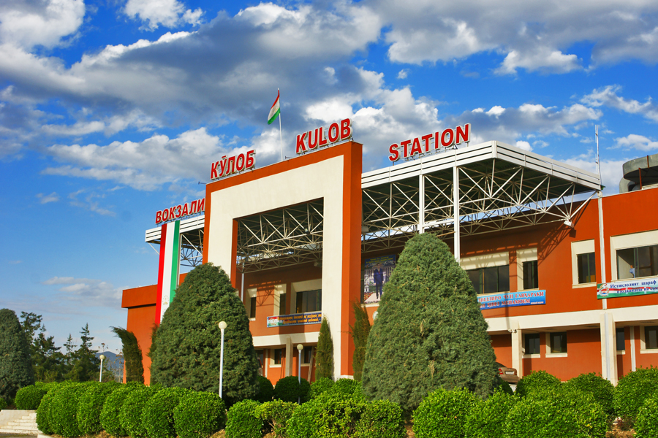
Приоритетные виды деятельности в СЭЗ
Переработка природных камней, производство строительных и отделочных материалов
Производство стекольных и базальтовых волокон и готовых изделий из них
Производство изделий из гипса
Производство различных марок электрических проводов
Производство продукции из бытовых отходов (без первичной переработки)
Производство парфюмерии и химических стиральных порошков
Производство осветительных приборов и изделий
Деятельность в сфере научно-технических исследований
Производство и переработка сырья (нефть)
Деятельность в сфере информационных технологий

Slide 19
На территории СЭЗ «Куляб» запрещается
Выполнение работ для использования полезных ископаемых (за исключением добычи воды из подземных источников для обеспечения деятельности субъектов СЭЗ водой)
Производство ценных бумаг, денежных знаков и монет, почтовых марок
Производство переработка, хранение и продажа наркотических средств, психотропных веществ и прекурсоров
Трансляция радио и телепередач, за исключением технического обслуживания радио и телевидения
Организация азартных игр и лотерей, казино, видеосалонов, игровых автоматов и т.п.
Создание экологически вредных производств наносящих вред окружающей среде

Slide 20
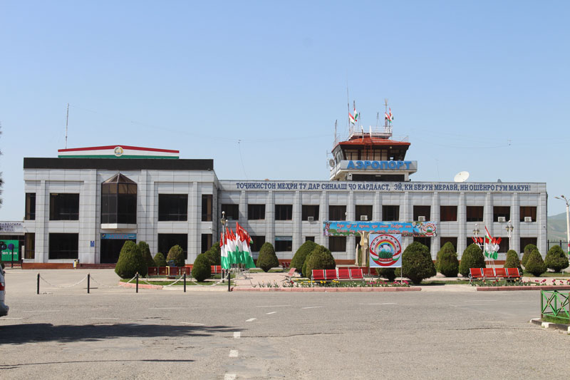
На территории СЭЗ «Куляб» запрещается:
Производство, переработка, хранение, обеззараживание и продажа опасных и радиоактивных материалов
Лечение психических болезней в агрессивной форме и инфекционных заболеваний
Лечение животных с особо опасными болезнями
Реализация горюче- смазочных материалов на территории СЭЗ для юридических и физических лиц, которые не относятся к субъектам свободной экономической зоны
Розничная продажа продукции и сырья, за исключением розничной продажи товаров народного потребления для внутреннего потребления
Хозяйственно- коммерческая деятельность, связанная с обеспечением безопасности и обороны государства

Slide 21
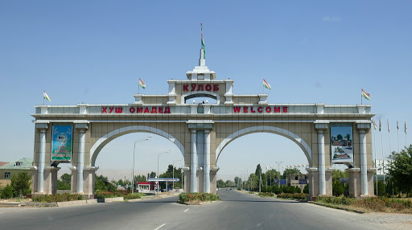
Шаг 1
Порядок регистрации субъектов СЭЗ
Шаг 2
Шаг 3
Шаг 4
Шаг 5
Регистрация юридического лица в налоговой инспекции города Куляба
Представить бизнес-план и соответствующие документы в Администрацию СЭЗ;
Защита инвестиционного проекта в комиссии при Администрации СЭЗ;
Получить Сертификат о статусе субъекта и начать инвестиционные работы .
Заключить договор с Администрацией СЭЗ «Куляб»;

Slide 22
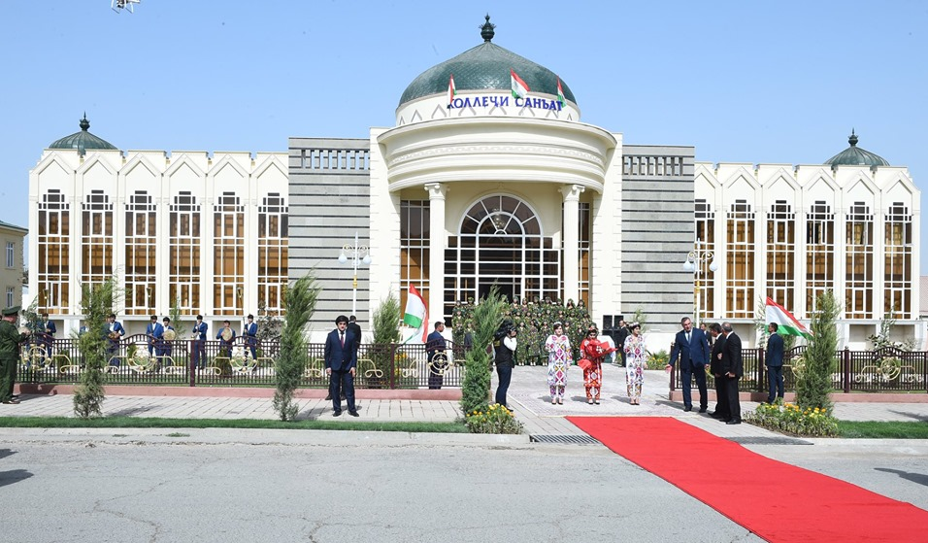
Инвестиционная процедура
Начало производства
Инвестиции
Оборудование
Производственная деятельность
$ 300,000
25 лет
Предыдущий срок использования технологического оборудования
не более 3 лет
Импорт 90% технологического оборудования.
Начало деятельности не позднее 3-х лет с момента регистрации.
Сертификат
$ 5000
(разовый платеж –
25 лет)
Экспортно-импортная деятельность
$ 50,000
10 лет
Сервисная деятельность
$10,000
10 лет

Slide 23
Аренда и фиксированные сроки
Земельный
Участок
1м² = $0.5/ год
1м² = 1.5$ /год
Более 1 года, аренда снижается на 10%
Административные помещения
Крытые
Склады
1м² = $2.5 /год
Более 3 месяца, аренда снижается на 10%
Производственные помещения
1м² = $1.5 /год
Более 1 года, аренда снижается на 10%

Slide 24
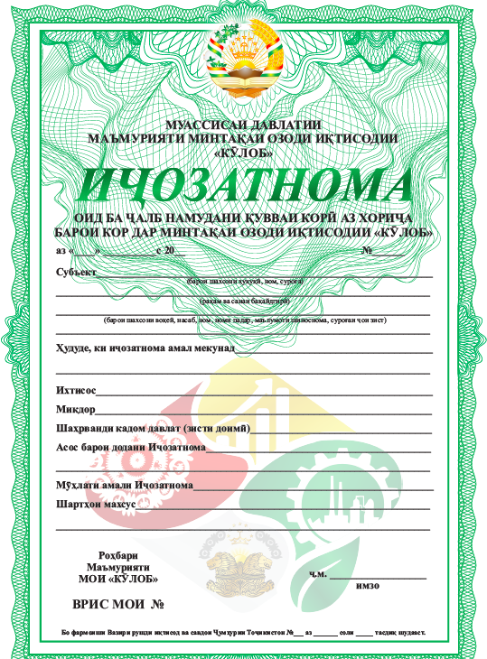
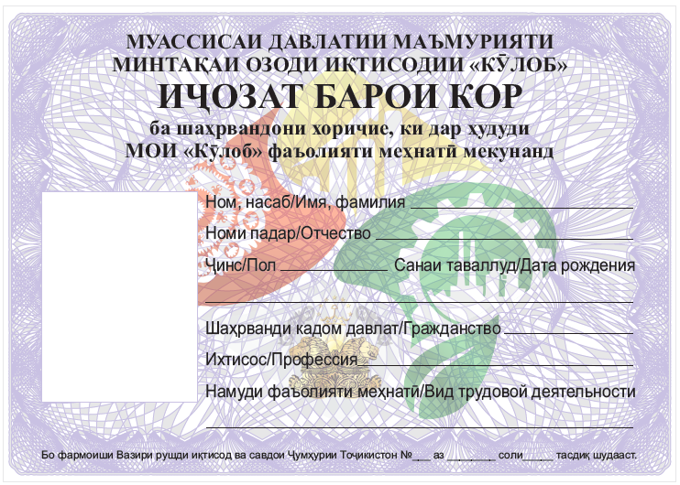
Иммиграционная политика и виды пропусков
Короткие сроки рассмотрения документов на выдачу
въездных и выездных виз
Упрощенный порядок выдачи виз иностранным
гражданам, прибывшим в Таджикистан для работы в
СЭЗ «Куляб».
Постоянный
Временный
Пропускные карты

Slide 25
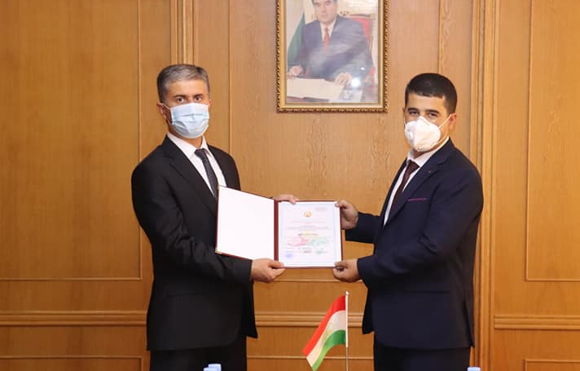
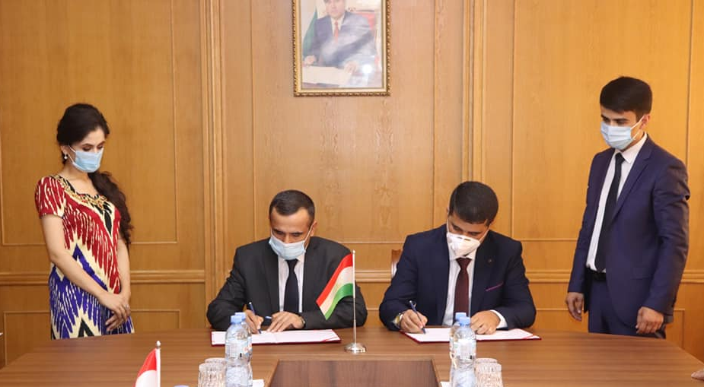
Зарегистрирован первый субъект СЭЗ «Куляб»
Дата регистрации -
1 сентября 2020 г.
Название компании -
«Таджик Алмаз» (Бобоев Х.Р.)
Сфера деятельности -
Фильтр транспортных средств
Площадь -
1 гектар участок земли
Стоимость -
1.5 млн сомони
Создание рабочих мест -
20 мест

Slide 26
Спасибо!
Info@fezkulob.tj
902434373
Free Economic Zone Kulob
Fezkulob.tj
Таджикистан, Хатлонская область, город Куляб, сельская община Зираки, село Сарыозий Миёна
Мечты сбываются, когда вы инвестируете в СЭЗ «Куляб»!!!

